Slide 1
1.1 半导体的基本知识
1.2 PN结
1.3 半导体二极管
1.4 晶体三极管
1.5 场效应管
知识点：
场效应管的工作原理、转移特性曲线和输出特性曲线、主要参数，工作状态分析
1.5.1 绝缘栅场效应管
1.5.2 结型场效应管
1.5.3 场效应管的主要参数
1.5.4 场效应管和晶体管的比较

Slide 2
场效应管（Field Effect Transister，FET）是一种利用输入回路的电场效应（电压）控制输出回路电流的的半导体器件，是仅由一种多数载流子参与导电的半导体器件，又称单极型晶体管。
从参与导电的载流子来划分，它有电子作为载流子的N沟道器件和空穴作为载流子的P沟道器件。
从场效应管的结构来划分，它有两大类：
1. 结型场效应管 JFET （Junction type FET）
2. 绝缘栅型场效应管 IGFET（Insulated Gate FET）
IGFET也称金属氧化物半导体晶体管 MOSFET
（Metal Oxide Semiconductor FET）

Slide 3
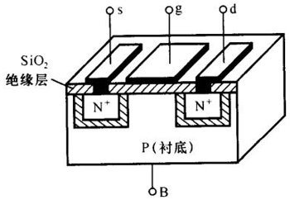
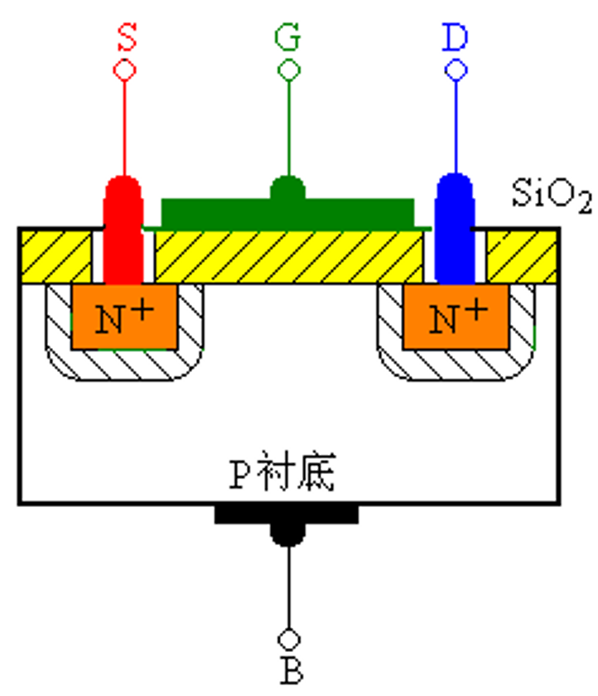
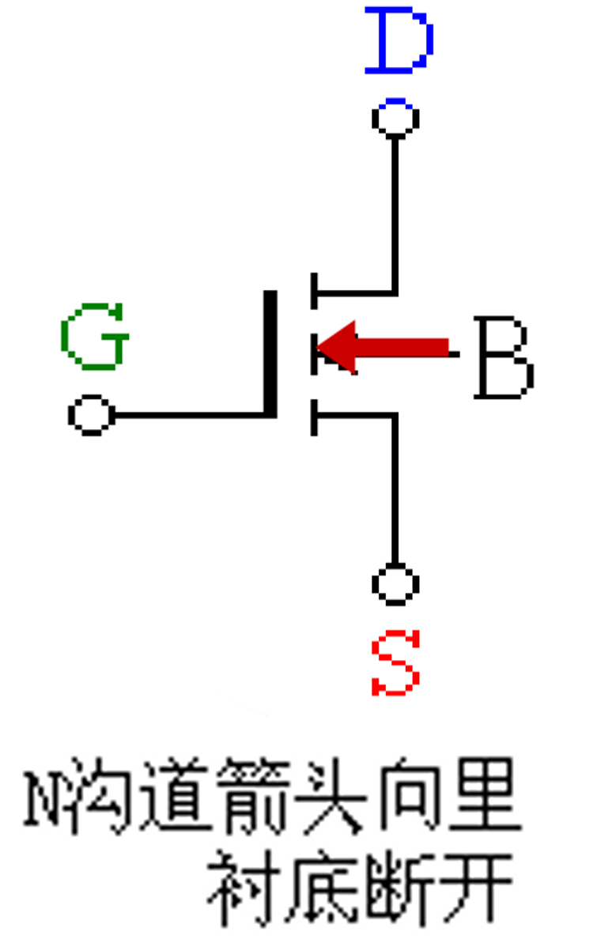
1.5.1 绝缘栅场效应管
绝缘栅型场效应管可分为：
N沟道 增强型
P沟道 耗尽型
电极 — 金属
绝缘层 — 氧化物
基体 — 半导体
因此被称为 MOS 管
一、N 沟道增强型 MOS 管
① 结构
N沟道增强型 MOS 管的结构示意图和符号见右图，其中：
S (Source) 为源极
G (Gate) 为栅极
D (Drain) 为漏极
Body
N沟道增强型MOS管
结构示意图（动画4-8）
Notes:
绝缘层 二氧化硅 非常薄
N 沟道增强型MOSFET基本上是一种左右对称的拓扑结构，它是在 P 型半导体上生成一层 SiO₂ 薄膜绝缘层，然后用光刻工艺扩散两个高掺杂的 N 型区，从 N 型区引出电极，一个是漏极 D，一个是源极 S。在源极和漏极之间的绝缘层上镀一层金属铝作为栅极 G。P型半导体称为衬底，用符号B表示。

Slide 4

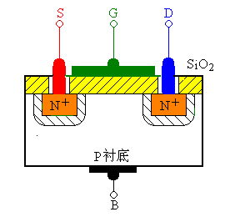
②工作原理（工作时，B、S接在一起）（动画4-9）
(a) 栅源电压 u_{GS} 的控制作用--1
当栅-源间电压 u_{GS} 为零时，漏源之间相当两个背靠背的二极管，即使在漏-源之间加上电压 u_{DS}，也不会形成漏极电流。
S
G
D

Slide 5


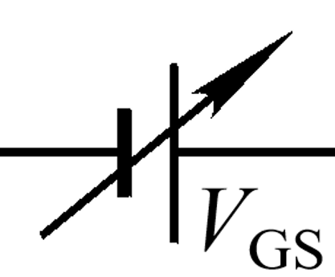
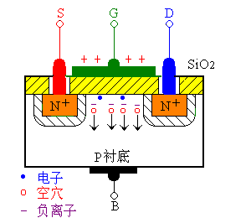
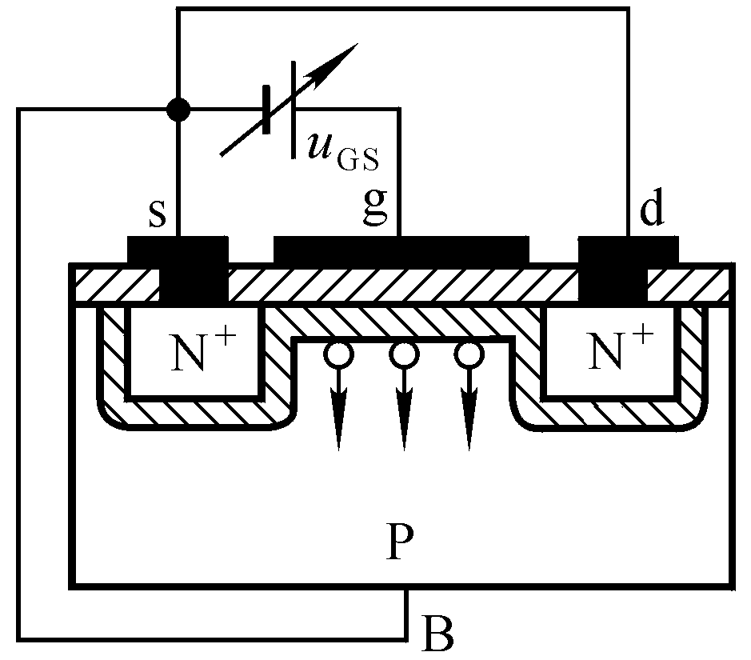
②工作原理（工作时，B、S接在一起）（动画4-9）
(a) 栅源电压 u_{GS} 的控制作用--2
当栅-源间加有电压 u_{GS} 且 u_{DS} = 0 时，
若 0＜ u_{GS} ＜U_{GS(th)}时，通过栅极和衬底间的电容作用，将靠近栅极下方的 P 型半导体中的空穴向下方排斥，出现了一层薄薄的由负离子组成的耗尽层。
u_{DS} = 0
耗尽层中的少子（电子）将向表层运动，但数量有限，不足以形成沟道、将漏极和源极沟通，所以不可能以形成漏极电流 i_{D}。
夹断区、截止区

Slide 6
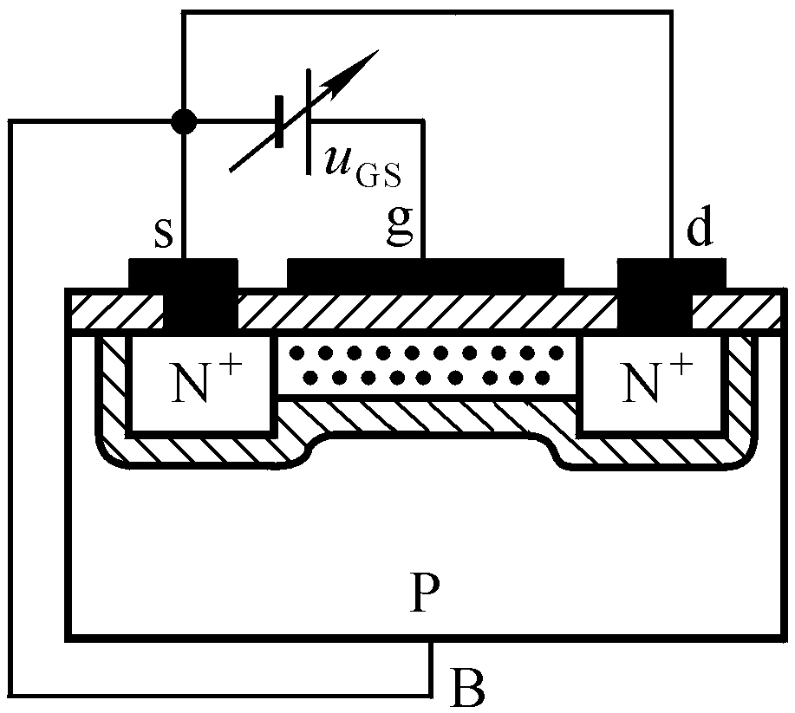
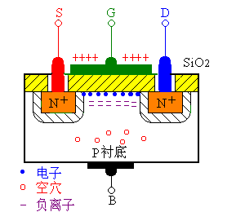
②工作原理（工作时，B、S接在一起）（动画4-9）
(a) 栅源电压 u_{GS} 的控制作用--3
进一步增加 u_{GS}，当 u_{GS}＞U_{GS(th)}时（U_{GS(th)}称为开启电压），由于此时的栅极电压已经比较强，在靠近栅极下方的 P 型半导体表层中聚集较多的电子，可以形成 N 沟道，将漏极和源极沟通。
在栅极下方形成的导电沟道中的电子，因与 P 型半导体的多子空穴极性相反，故称为反型层。
N沟道增强型 MOS管
工作原理（ 动画4-9）

Slide 7
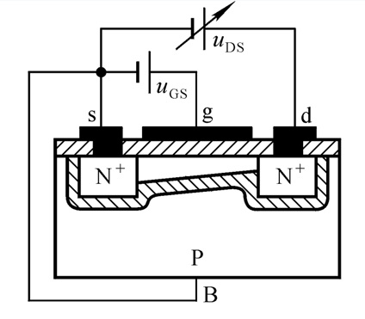

如果此时加有漏源电压 u_{DS}，就可以形成漏极电流 i_{D}。
随着 u_{GS} 继续增加，导电沟道的厚度增大，导电沟道电阻减少，在相同 u_{DS} 的作用下，i_{D} 将不断增加 ——可变电阻。
在 u_{GS} = 0 V 时 i_{D} = 0，只有当 u_{GS} ＞U_{GS(th)} 后才会出现漏极电流 i_{D}，所以这种 MOS 管称为增强型 MOS 管。

Slide 8
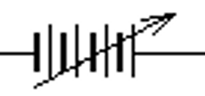
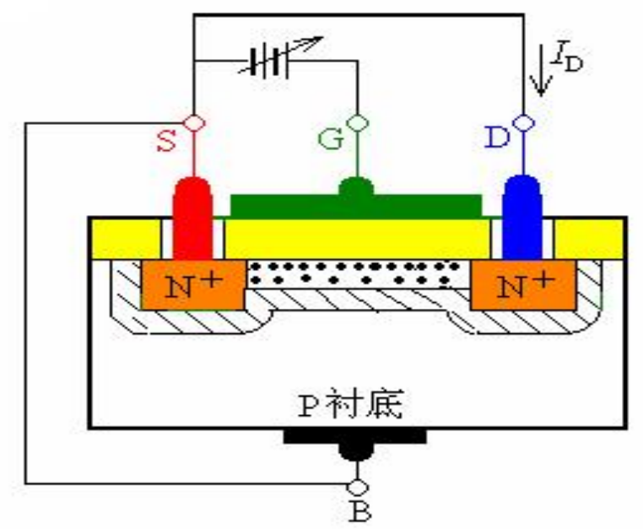
(b) 漏源电压 u_{DS} 对漏极电流 i_{D} 的控制作用--1
当 u_{GS} ＜ U_{GS(th)} ，i_{D} 为零，夹断区 。
当 u_{GS} ＞ U_{GS(th)} 且固定为某一值时，来分析漏源电压 u_{DS} 对漏极电流 i_{D} 的影响。
当 u_{DS} = 0 时，反型层的厚度是均匀的。
u_{DS}= 0
i_{D}
u_{GS}

Slide 9
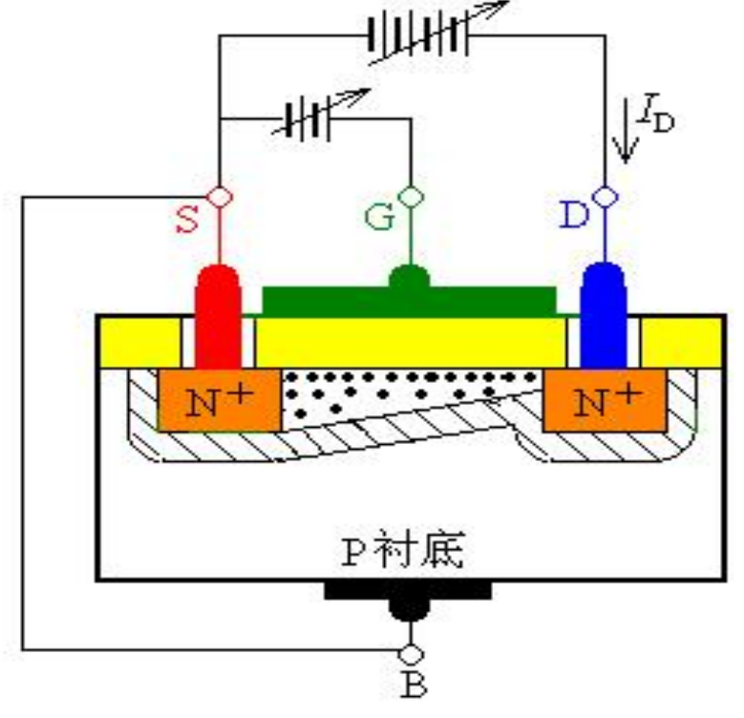
(b) 漏源电压 u_{DS} 对漏极电流 i_{D} 的控制作用--2
当 u_{GS} ＞ U_{GS(th)} 且为固定值，
u_{DS} = u_{DG} + u_{GS} = －u_{GD}+ u_{GS}
当 u_{DS} 开始增大但较小时，
u_{GD} = u_{GS} － u_{DS}
满足 u_{GD} ＞ U_{GS(th)}，则导电沟道畅通，此时 u_{DS} 基本均匀降落在沟道中，沟道呈斜线分布。在u_{DS} 作用下形成漏极电流 i_{D}。
u_{DS}
i_{D}
u_{GD}
u_{GS}
反型层的厚度随 u_{GS} 变化而变化 —可变电阻区。
可变电阻区形成条件：
（1）u_{GS} ＞ U_{GS(th)}
（2）当 u_{DS} 满足 0< u_{DS} < u_{GS}－U_{GS(th)}，
即 u_{GD}＞ U_{GS(th)}
(动画4-10)

Slide 10
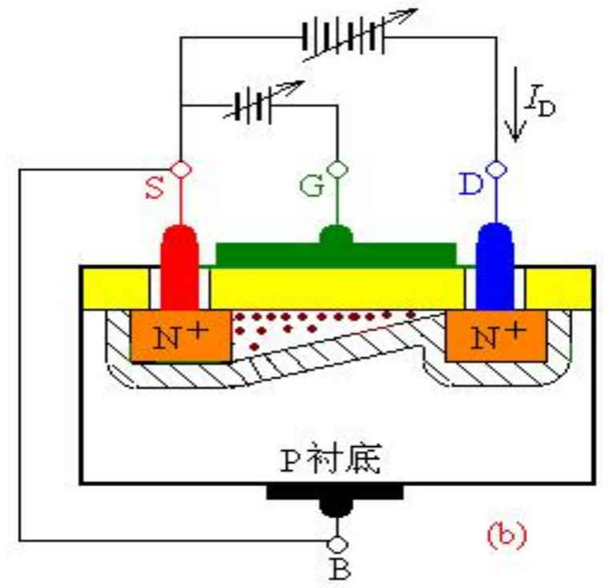
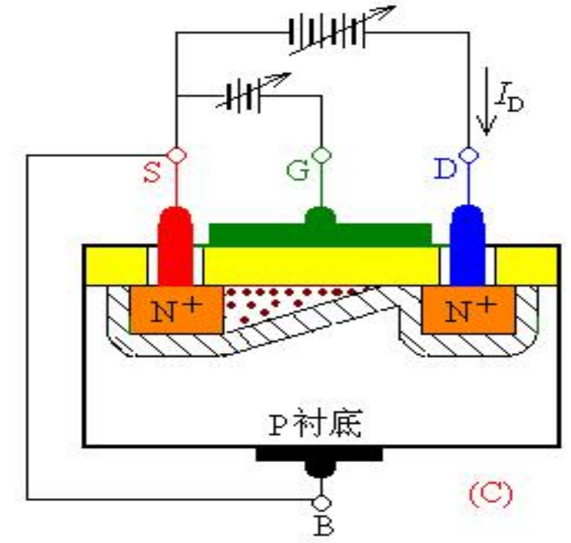
(b) 漏源电压 u_{DS} 对漏极电流 i_{D} 的控制作用--3
u_{DS}
i_{D}
u_{GD} = u_{GS} － u_{DS}
u_{GD}
u_{GS}
当 u_{DS} 增加到使 u_{GD} = U_{GS(th)}时，相当于 u_{DS} 增加使漏极处沟道缩减到刚开启的情况，称为预夹断，见图(b)
当 u_{DS} 继续增加到 u_{GD} < U_{GS(th)} 时，沟道如图(c)所示。此时预夹断区域加长，伸向 S 极。
u_{DS}
i_{D}
u_{GS}
u_{GD}
u_{DS} 增加的部分基本降落在随之加长的夹断沟道上， i_{D} 基本趋于不变—恒流区。
Notes:
随着漏源电压不断增大，当达到夹断电压时，沟道厚度在漏极处减薄为零，沟道在漏极处消失，该处只剩下耗尽层，这是所谓的夹断；漏源电压继续增大，沟道的夹断点向源极方向运动，那么在沟道和漏极之间就会隔着一段耗尽区，当沟道中的电子到达沟道端头的耗尽区边界时，会立即被耗尽区内的强电场扫入漏区，所以会有电流的存在。由于电子在耗尽区内的飘移速度已达到饱和速度，不再随着电场的增大而增大，所以漏极电流达到饱和。

Slide 11
总结：
u_{GS} ＜ U_{GS(th)}
夹断区
u_{GS}
U_{GS(th)}
u_{DS} 比较小
可变电阻区
u_{DS}
u_{DS} 增大到某值
预夹断
u_{GS} ＞ U_{GS(th)}
u_{DS} 继续增大
恒流区
i_{D} 基本趋于不变（不受 u_{DS} 影响）
i_{D} 受 u_{GS} 的控制

Slide 12
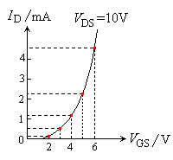

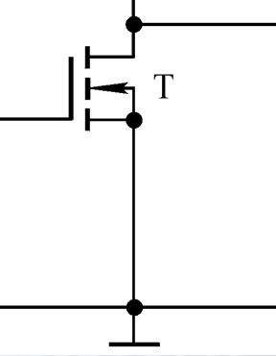


③特性曲线
(a) 转移特性曲线
定义：当 u_{DS} 一定时，u_{GS} 对漏极电流 i_{D} 的控制
曲线关系 i_{D} = f(u_{GS})⏐U_{DS}=_{常数}
u_{DS}
i_{D}
←
+
u_{DS}
_
+
u_{GS}
_
U_{GS(th)}
u_{GS} 对漏极电流 i_{D} 的控制特性
——转移特性曲线
Notes:
随着 U_{GS} 的继续增加，导电沟道逐加厚，沟道电阻减少，在相同 U_{DS} 的作用下，I_{D} 将不断增加。

Slide 13
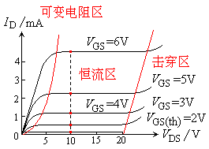







(b) 漏极输出特性曲线
定义：当 u_{GS} ＞U_{GS(th)} 且固定为某一值时， u_{DS} 和 i_{D}
的曲线关系，即 i_{D} = f(u_{DS})⏐U_{GS} =_{常数}
可变电阻区
预夹断轨迹方程：u_{GD} = U_{GS(th)} = u_{GS}－u_{DS}
u_{DS} = u_{GS}－U_{GS(th)}
击穿区
不断增大 u_{DS} 到某一临界值时，i_{D} 开始剧增而出现击穿。
U_{GS(th)} =2V
漏极输出特性曲线
夹断区

Slide 14
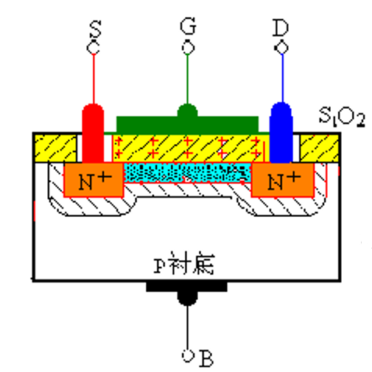
二、N沟道耗尽型MOS管
N 沟道耗尽型 MOSFET 的结构和符号如下图所示，它是在栅极下方的 SiO₂ 绝缘层中掺入了大量的金属正离子。所以当 U_{GS} = 0 时，这些正离子已经在感应出反型层，在漏源之间形成了沟道。于是只要有漏源电压，就有漏极电流存在。
N沟道耗尽型MOS管

Slide 15
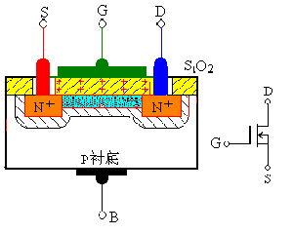
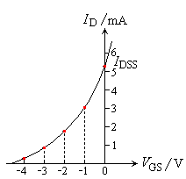
I_{DSS}
U _{GS(off)}
N沟道耗尽型MOS管的转移特性曲线
当 u_{GS} ＞ 0 时，将使 i_{D} 进一步增加。
当 u_{GS} ＜ 0时，随着 u_{GS} 的减小，漏极电流逐渐减小，直至 i_{D} = 0。对应 i_{D} = 0 的 u_{GS} 称为夹断电压，用 U_{GS(off)}表示，有时也用 U_{P} 表示。

Slide 16
三、P 沟道 MOS 管
P 沟道 MOS管的工作原理与 N 沟道 MOS 管完全相同，只不过导电的载流子不同，供电电压极性不同而已。这如同双极型三极管有 NPN 型和 PNP 型一样。

Slide 17
特性曲线
场效应管的特性曲线类型比较多，根据导电沟道的不同，以及是增强型还是耗尽型，可有四种转移特性曲线和输出特性曲线，其电压和电流方向也有所不同。
如果按统一规定正方向，特性曲线就要画在不同的象限。为了便于绘制，将 P 沟道管子的电流的正方向反过来设定。

Slide 18
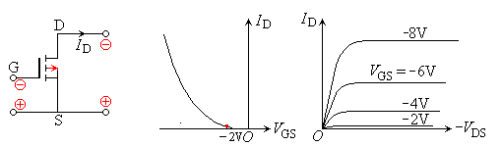
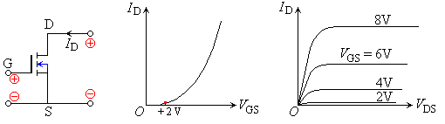
各类场效应管的特性曲线
N
沟
道
增
强
型
绝缘栅场效应管
P
沟
道
增
强
型

Slide 19
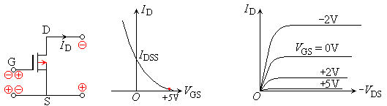
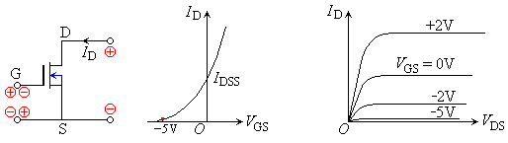
N
沟
道
耗
尽
型
绝缘栅场效应管
P
沟
道
耗
尽
型

Slide 20
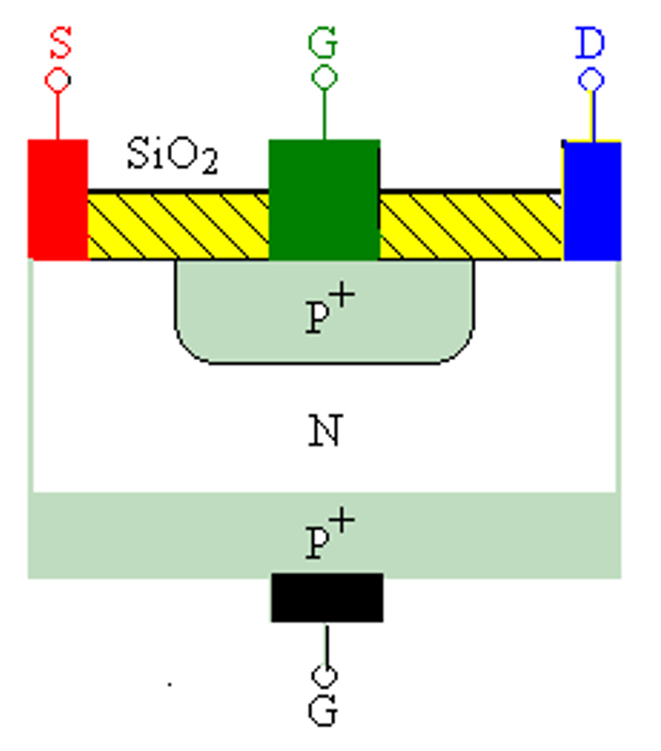
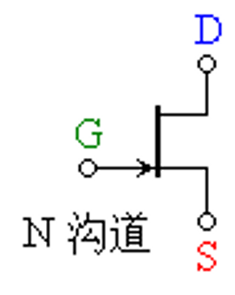
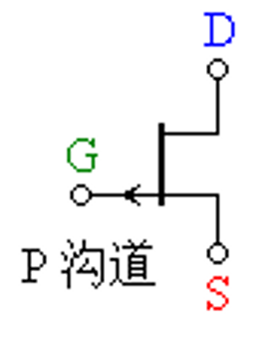
1.5.2 结型场效应管（Junction type FET，JFET）
一、结型场效应管的结构
JFET 的结构与 MOS 管相似，工作机理相同。
N 沟道 JFET是在 N 型半导体硅片的两侧各制造一个PN 结，形成两个 PN 结夹着一个 N 型沟道的结构。一个 P 区即为栅极，N 型硅的一端是漏极，另一端是源极。
G
N沟道结型场效应管的结构（动画4-13）

Slide 21
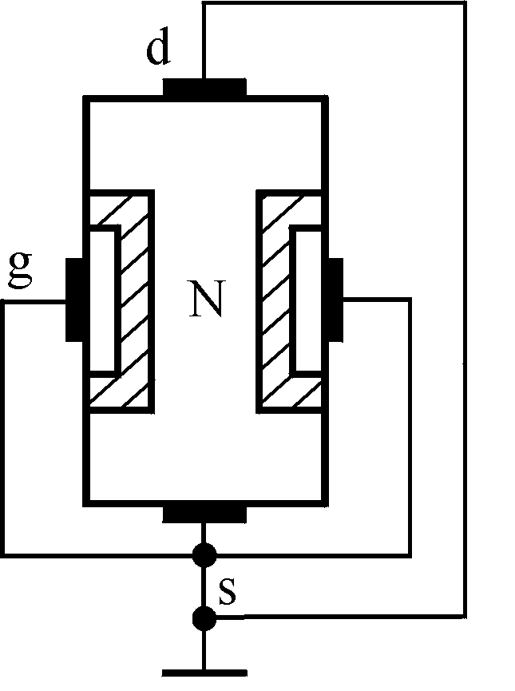
二、结型场效应管的工作原理
根据结型场效应管的结构，N 沟道结型场效应管工作在负栅压区，P 沟道的工作在正栅压区，否则会出现栅流。
现以 N 沟道为例说明其工作原理。

Slide 22
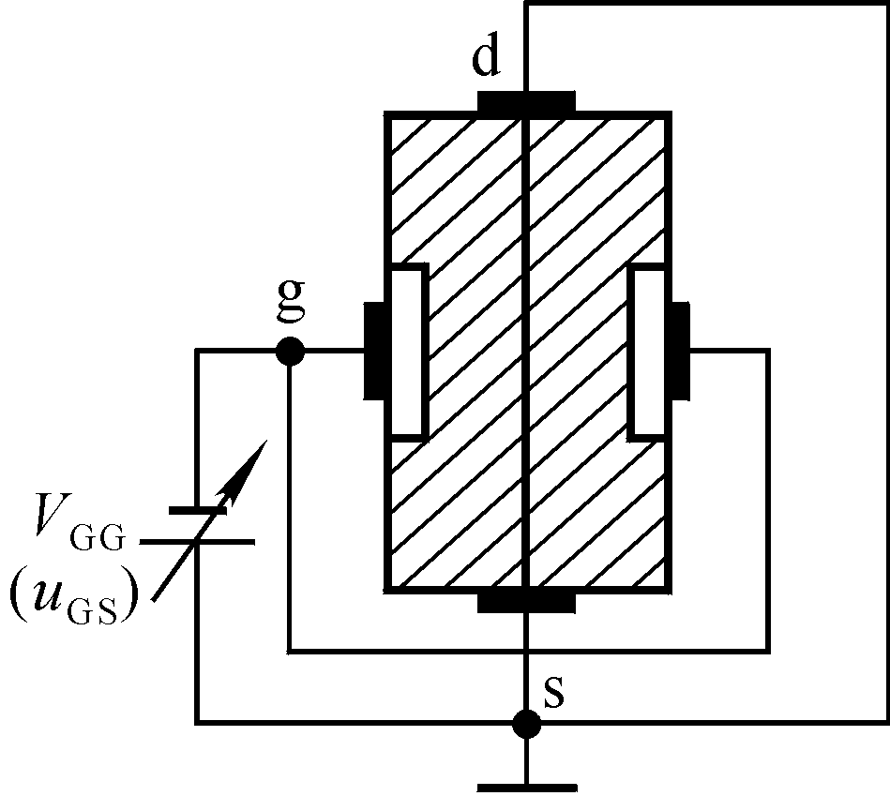
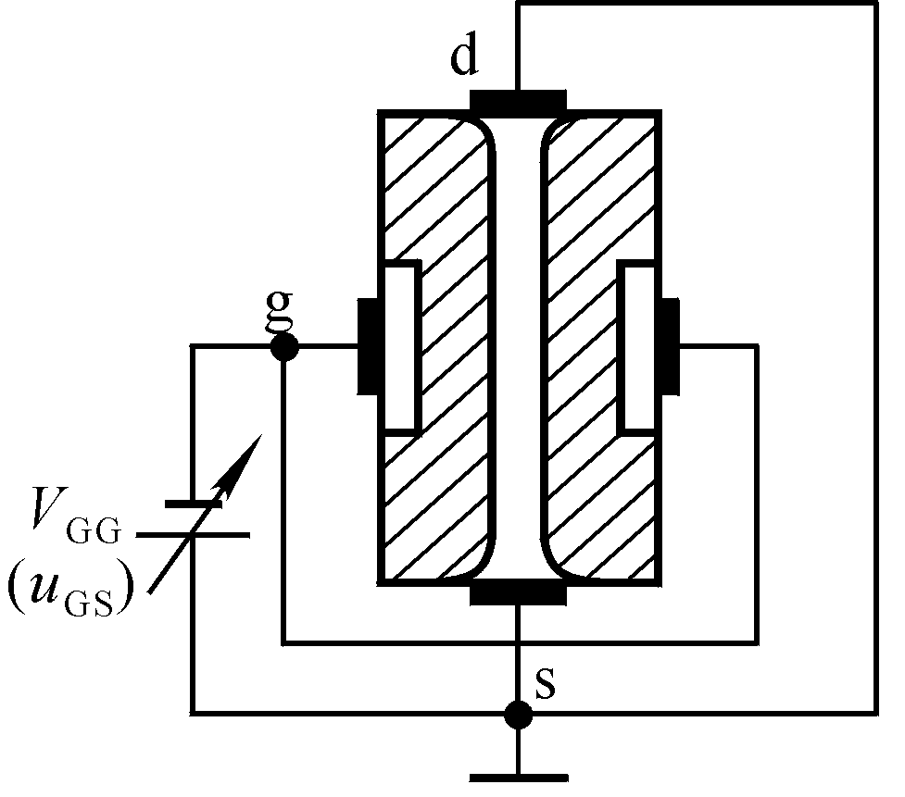
① 栅源电压 u_{GS} 对沟道的控制作用
当 u_{GS} = 0 时，在漏、源之间加有一定电压时，在漏、源间将形成多子的漂移运动，产生漏极电流。
沟道消失称为夹断
沟道最宽
沟道变窄
当 u_{GS} ＜ 0 时，PN结反偏，形成耗尽层，漏、源间的沟道将变窄，i_{D} 将减小。
u_{GS} 继续减小，沟道继续变窄，i_{D} 继续减小直至为 0。当漏极电流为零时所对应的栅源电压 u_{GS} 称为夹断电压U_{GS(off)}。
Notes:
u_{GS}对沟道的控制作用（动画4-10）

Slide 23
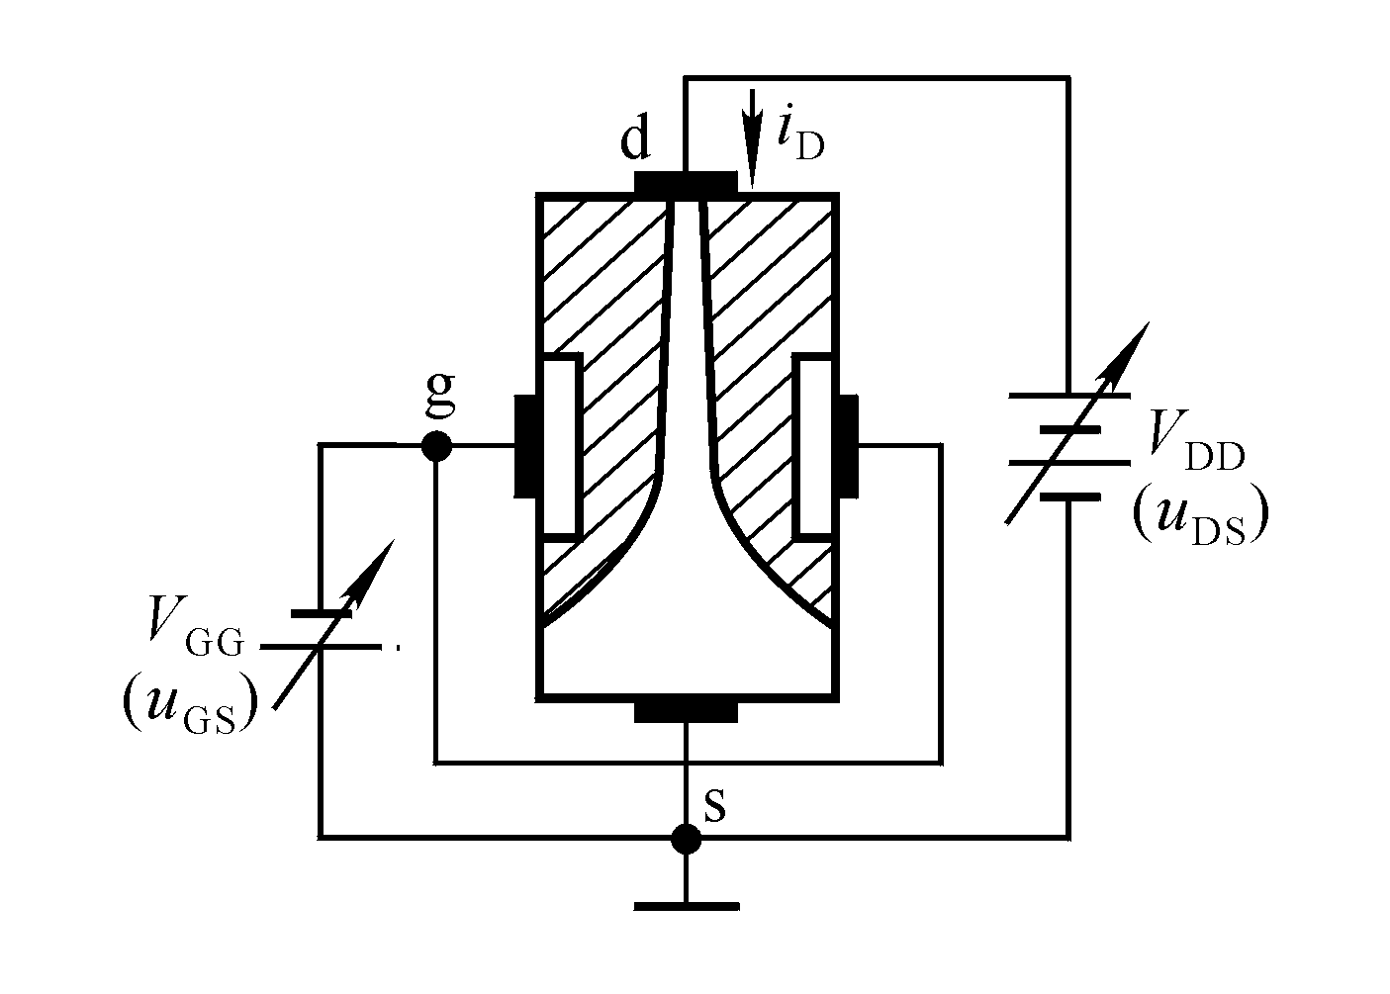
② 漏源电压 u_{DS} 对沟道的控制作用
在栅极加上电压，且 0＞u_{GS}＞U_{GS(off)}，若漏源电压 u_{DS} 从零开始增加，则 u_{GD} = u_{GS} - u_{DS} 将随之减小。使靠近漏极处的耗尽层加宽，沟道变窄，呈楔形分布。沟道电阻基本取决于u_{GS}。
U_{GD}>U_{GS(off)}
u_{DS} = 0
0＞u_{GS} ＞U_{GS(off)}
0＞u_{GS}＞U_{GS(off)}且不变时
可变电阻区
u_{DS}增大，i_{D}增大。

Slide 24
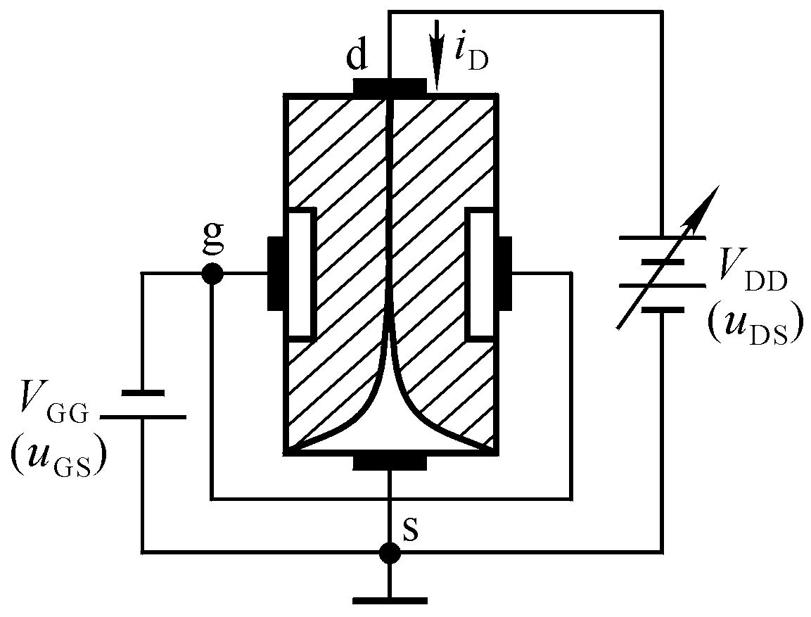
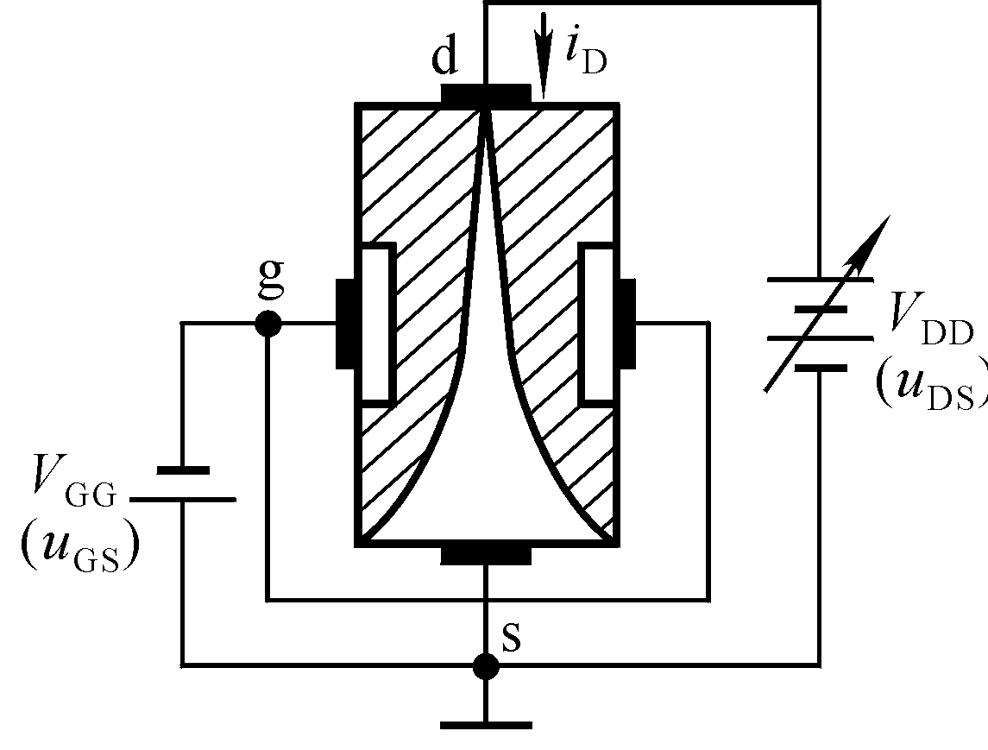
当 u_{DS} 增加到使 u_{GD} = u_{GS} - u_{DS} = U_{GS(off)}时，在紧靠漏极处出现预夹断。
u_{GD}＝U_{GS(off)}
当 u_{DS} 继续增加，漏极处的夹断继续向源极方向生长延长。以上过程与绝缘栅场效应管的十分相似。
预夹断
u_{GD}<U_{GS(off)}
u_{DS} 的增大，几乎全部用来克服沟道的电阻，i_{D} 几乎不变，进入恒流区，i_{D} 几乎仅仅决定于 u_{GS}。

Slide 25
三、结型场效应管的特性曲线
JFET的特性曲线有两条，一是转移特性曲线，
二是输出特性曲线。
它与 MOS 管的特性曲线基本相同，只不过 MOS 管的栅压可正、可负，而结型场效应管的栅压只能是 P 沟道的为正或 N 沟道的为负。

Slide 26
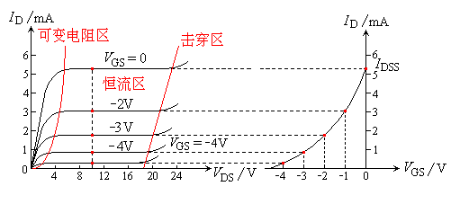
JFET的特性曲线如下图所示：
(a) 漏极输出特性曲线 (b) 转移特性曲线
N沟道结型场效应管的特性曲线
动画（4-11） 动画（4-12）

Slide 27
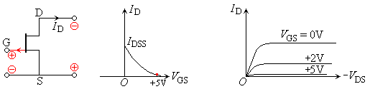
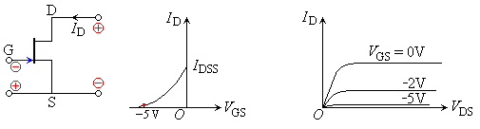
N
沟
道
耗
尽
型
结型场效应管
P
沟
道
耗
尽
型

Slide 28
总结：场效应管的分类 工作在恒流区时 G-S、D-S 间的电压极性
管
u_{GS} = 0可工作在恒流区的场效应管有哪几种？
u_{GS}＞0才可能工作在恒流区的场效应管有哪几种？
u_{GS}＜0才可能工作在恒流区的场效应管有哪几种？

Slide 29
1.5.3 场效应管的主要参数
一、直流参数
① 开启电压 U_{GS(th)}（或 U_{T}）
开启电压是MOS增强型管的参数，栅源电压小于开启电压的绝对值，场效应管不能导通。
② 夹断电压 U_{GS(off)}（或 U_{P}）
夹断电压是耗尽型 FET 的参数，当u_{GS} = U_{GS(off)} 时，漏极电流为零。

Slide 30
③ 饱和漏极电流 I_{DSS}
耗尽型场效应管，当 u_{GS} = 0 时所对应的漏极电流。
④ 输入电阻 R_{GS}
场效应管的栅源输入电阻的典型值，对于结型场效应管，反偏时R_{GS}约大于10⁷Ω，对于绝缘栅型场效应管， R_{GS}约是10⁹～10¹⁵Ω。

Slide 31
二、交流参数
⑤ 低频跨导 g_{m}
转移特性曲线的斜率g_{m}的大小反映了栅源电压对漏极电流的控制作用。 g_{m} 的量纲为 mA/V（mS，毫西门子），所以g_{m}也称为跨导。
U_{GS} 对漏极电流 I_{D} 的控制特性
——转移特性曲线
g_{m}=ΔI_{D}/ΔU_{GS}⏐ U_{DS}=const
⑥ 极间电容

Slide 32
三、极限参数
⑦最大漏极电流 I_{DM}
I_{DM} 是管子正常工作时漏极电流的上限值。
⑧ 击穿电压
管子进入恒流区后，使 i_{D}突然增大的 u_{DS} 称为漏-源击穿电压U_{(BR)DS}。
⑨最大耗散功耗 P_{DM}
P_{DM} 取决于管子允许的温升，类似于双极型三极管的 P_{CM} 。

Slide 33
场效应管的型号
场效应管的型号, 现行有两种命名方法。其一是与双极型三极管相同，第三位字母 J 代表结型场效应管，O代表绝缘栅场效应管。第二位字母代表材料，D是P型硅，反型层是N沟道；C是N型硅P沟道。例如，3DJ6D是结型N沟道场效应管，3DO6C是绝缘栅型N沟道场效应管。
第二种命名方法是CS××#，CS代表场效应管，××以数字代表型号的序号，#用字母代表同一型号中的不同规格。例如CS14A、CS45G等。

Slide 34
几种常用的场效应管的主要参数见下表。
场效应管的参数

Slide 35
1.5.4 场效应管和晶体管的比较
（双极型）晶体管 场效应管
结构 NPN型 结型耗尽型 N沟道 P沟道 PNP型 绝缘栅增强型 N沟道 P沟道
绝缘栅耗尽型 N沟道 P沟道
C与E一般不可倒置使用 D与S有的型号可倒置使用
载流子 多子扩散少子漂移 多子漂移
输入量 电流输入 电压输入
控制 电流控制电流源CCCS(β) 电压控制电流源VCCS(g_{m})

Slide 36
（双极型）晶体管 场效应管
噪声 较大 较小
温度特性 受温度影响较大 较小，可有零温度系数点
输入电阻 几十到几千欧姆 几兆欧姆以上
静电影响 不受静电影响 易受静电影响
集成工艺 不易大规模集成 适宜大规模和超大规模集成

Slide 37
第一章作业（第6版）
二极管：1.3、1.4
三极管：1.10、1.12
场效应管：1.15

